Slide 1

CMMI介绍
集成能力成熟度模型
张萍
客户第一 | 阳光沟通 | 团队协作 | 拥抱变化 | 学习成长

Slide 2
概况
简介
框架结构
ML2 & ML3 KPAS
组织期望

Slide 3
简介
CMMI（Capability Maturity Model Integration）
卡耐基梅隆软件工程学院，在1987年产生能力成熟度模型CMM
2002年卡耐基梅隆软件工程学院正式推出CMMIV1.1
2008年正式推出CMMIV1.2
Notes:
CMMI1.2去消了两个PA，IT与OEI。内容分别整合进IPM和OPD中了，OPD的SG2及IPM的SG3都被标示上“for IPPD”。

Slide 4
简介－Process
A process is a set of practices performed to achieve a given purpose; it may include tools, methods, materials, and/or people
Process
Quality
People
Technology

Slide 5
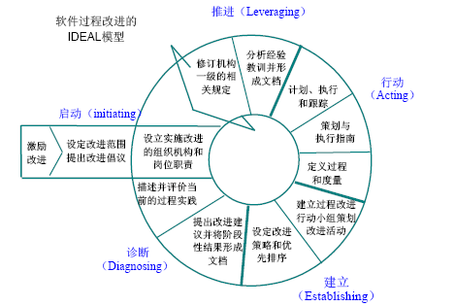
简介－模型

Slide 6
框架－表示形式
连续型（Continuous）
能力分布CL0~CL5
不完备、执行、管理、定义、定量管理、优化
阶梯型（Staged）
能力级别ML1～ML5
初始、管理、定义、定量管理、优化

Slide 7
框架－阶梯型等级划分
已优化级
5
关注过程持续改进
已量化管理级
4
过程是度量的、受控的
已定义级
3
组织级过程已被定义并使用
已管理级
2
项目级过程已经形成并被重复使用
初始级
1
没有过程，很少的管理

Slide 8
框架－专业领域1
系统工程－ SE （Systems Engineering）
软件工程－SW （Software Engineering）
集成产品与过程开发IPPD (Integrated Product and Process Development )
供应商来源－SS (Supplier Sourcing )
人力成熟度模型－P-CMM
安全系统工程－SSE

Slide 9
框架－专业领域2
Our
SS
IPPD
SE
Related
Examples
CMMI-SE/SW/IPPD/SS
SW
Related
Examples
CMMI-SE/SW/IPPD
CMMI-SE/SW
CMMI-SW
CMMI Core

Slide 10
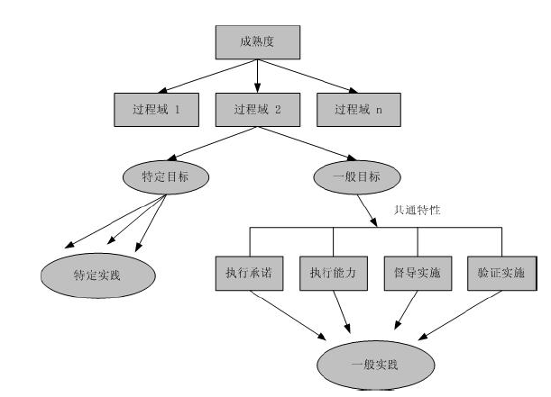
框架－组件

Slide 11
ML2 & ML3 KPAS
CMMI 3级考察重点
  需求开发（RD）
  技术方案（TS）
  产品集成（PI）
  验证（VER）
  确认（VAL）
  组织过程改进（OPF）
  组织过程定义（OPD）
  组织培训（OT）
  集成项目管理（IPM）
  风险管理（RSKM）
  集成供应商管理（ISM）
  集成组（IT）
  决策分析与解决（DAR）
  组织集成环境（OEI）
7个
CMMI 2级考察重点
  需求管理（REQM）
  项目策划(PP)
  项目监控（PMC）
  供应商合同管理（SAM）
  产品与过程质量保证（PPQA）
  测量与分析（MAA）
  配置管理（CM）
14个
■ 工程类
■ 项目管理类
■ 保证与支持类
■ 组织过程类

Slide 12
ML3 & ML4 KPAS
CMMI 4级考察重点
  量化项目管理（QPM）
  组织过程性能（OPP）
CMMI 5级考察重点
  －组织改革和实施（OID）
  －原因分析和解决方案（CAR）
■ 工程类
■ 项目管理类
■ 保证与支持类
■ 组织过程类

Slide 13
组织期望
期望打造一套属于自己的流程体系，以便：
  有效支持项目运作，包括管理活动和工程活动
  为将来开拓更广阔的市场做准备
  为组织持续改进奠定基础

